Slide 1
Öğretmenlerin Bit Tutumları
Makale Yazarı : M. Kemal Aydın / Ali Semerci
Milli Eğitim Dergisi 213 Nolu Sayı

Slide 2
Giriş
2
Bilgi ve iletişim teknolojileri alanındaki gelişmeler hayatın hemen hemen her alanını olduğu gibi eğitim alanını da doğrudan etkilemektedir. Bu gelişmeler gerek eğitim sistemini oluşturan yöneticiler, öğretmenler, öğrenciler gibi insan gücü kaynaklarını
ve gerekse fiziki ortam, teknolojik araç-gereçler gibi insan gücü dışı kaynakları doğrudan etkilemektedir.
Teknolojinin ülkelerin fiziki sınırlarını tamamen ortadan
kaldırdığı, eğitim dâhil her alanda ulusal ve uluslararası rekabetin kıyasıya yaşandığı günümüzde teknoloji kullanımı bireylerin, kurumların ve ülkelerin gelişmişlik düzeylerinin
belirleyici unsuru haline gelmiştir.

Slide 3
Öğretmenlerin Bit Tutumları
3
BİT donanım, yazılım ve iletişim ağlarından oluşan geniş bir yelpazeyi içine almaktadır.
Eğitimde BİT kullanımı teknik anlamda bilgisayar ve iletişim teknolojilerinin bir amaç doğrultusunda kullanımının çok ötesinde yönetici, öğretmen, öğrenci gibi unsurların görev ve fonksiyonlarını temelden etkilemektedir.
Bu açıdan bakıldığında, BİT kullanımı öğrenenleri kendi öğrenme sorumluluklarını üstlenmeye ve dolayısıyla öğrenmeyi merkeze almaya, Matzen ve Edmunds’un (2007) ifadesiyle geleneksel öğretim yaklaşımlarından yapılandırmacı öğrenme yaklaşımını benimsemeye zorlamaktadır.
Bu çerçevede, öğretmenin klasik öğretme ve bilgiyi aktarma rolü sınırsız bilgi kaynakları arasından doğru bilgiye erişim, erişilen bilgileri amaca uygun olarak seçme ve kullanma konusunda yol gösterme olarak ön plana çıkarmaktadır.

Slide 4
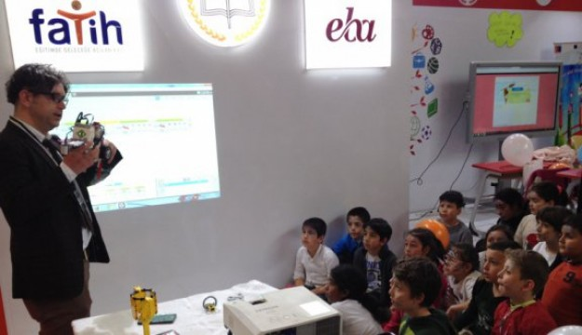
Öğretmenlerin Bit Tutumları
4
F
Milli Eğitim Bakanlığı çağdaş gelişmeler doğrultusunda bir taraftan öğretmenlerin sahip olması gereken bilgi, beceri ve yeterliklerin kazandırılmasına yönelik düzenlemeleri hayata geçirirken, diğer taraftan okulların teknolojik altyapı ve kapasitelerinin geliştirilmesine yönelik önemli çalışmalar yürütmektedir. FATİH (Fırsatları Artırma ve
Teknolojiyi İyileştirme Hareketi) Projesi ve EBA (Eğitim Bilişim Ağı) Projesi bu çalışmalardan
bazılarıdır.
A
T
İ
H

Slide 5
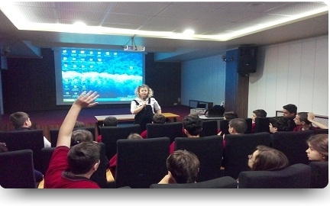
Öğretmenlerin Bit Tutumları
5
Öğretmenlerin öğrenme-öğretme sürecinde teknoloji kullanım durumlarının ele alındığı 2000-2011 yılları arasında yapılmış 30 makalenin içerik analizi çalışması, öğretmenlerin BİT’i öğretim programları ile kaynaştırma durumları ve mesleki gelişim konularında yapılan çalışmaların yetersiz olduğunu ortaya koymuştur.
Bu sonuç, öğretmenlerin öğretme-öğrenme sürecinde teknolojiyi etkili bir şekilde kullanabilme konusunda daha fazla eğitim ihtiyacı olduğuna işaret etmesi açısından önem taşımaktadır.

Slide 6
Bit Kullanımına Yönelik Araştırma Sonuçları
6
Erkek
92 / 53,2%
Kıdem 1-5 Yıl
28 / 16,2%
Kadın
81 / 46,8%
Kıdem 6-10 Yıl
38 / 22%
20-29 Yaş
27 / 15,6%
Kıdem 11-15 Yıl
38 / 22%
30-39 Yaş
78 / 45,1%
Kıdem 16 Yıl ve Üzeri
78 / 45,1%
40-49 Yaş
58 / 33,5%
Bit Becerisi / Başlangıç
8 /4,6%
50 ve Üzeri Yaş
10 / 5,8%
Bit Becerisi / Orta
60 / 34,7%
Sınıf Öğretmeni
30 / 17,3%
Bit Becerisi / İyi
74 / 42,8%
Branş Öğretmeni
92 / 53,2%
Bit becerisi / İleri
31 / 17,9%
Meslek Dersleri Öğ.
51 / 29,5%

Slide 7
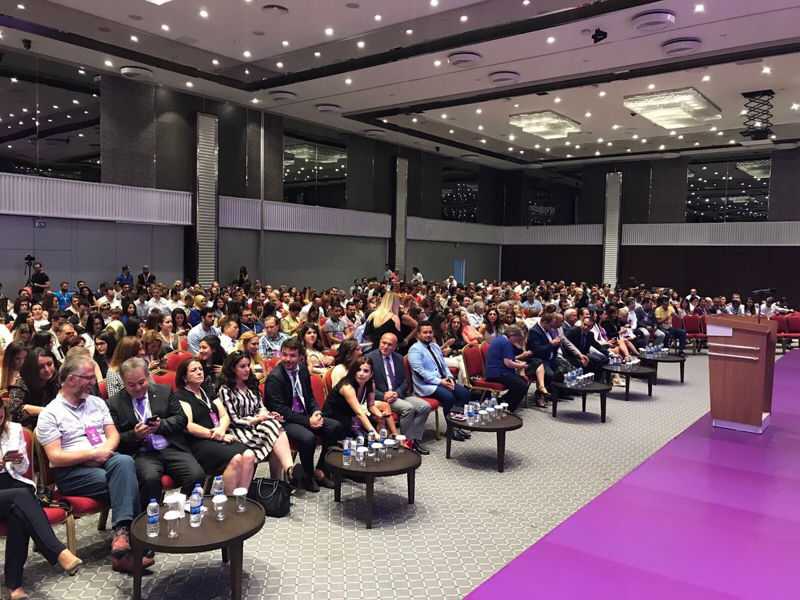
Bit Kullanımına Yönelik Araştırma Sonuçları
7
Bu ölçek ile öğretmenlerin sadece bilgisayara yönelik değil, öğrenme-öğretme sürecinde kullanılan bilgisayar ve iletişim teknolojilerine yönelik tutumları da belirlenebilecektir.
Literatürde yer alan pek çok çalışmaya göre öğretmenlerin BİT kullanımına yönelik tutumları, öğrenme-öğretme sürecinde BİT kullanımının en önemli yordayıcıları arasındadır. Bu bağlamda Türkiye gibi eğitim sistemine BİT entegre etmeye çalışan ülkeler açısından öğretmenlerin BİT kullanımına yönelik tutumlarının belirlenmesi büyük önem arz etmektedir. Aksi takdirde sadece okulların BİT altyapısına yapılan yatırımlarla öğretmenlerin derslerde BİT kullanımını sağlamak mümkün olmayacaktır.
Uygulayıcılar açısından ise öğretmenlerin BİT kullanımına yönelik tutumlarının belirlenmesi hizmetiçi eğitim faaliyetleri açısından da büyük önem taşımaktadır.
Eğitimde Kullanma Sıklığı Hiç
4 / 2,3%
Eğitimde Kullanma Sıklığı Nadiren
10 / 5,8%
Eğitimde Kullanma Sıklığı
Bazen
56 / 32,4%
Eğitimde Kullanma Sıklığı
Sık Sık
66 / 38,2%
Eğitimde kullanma Sıklığı
Her zaman
37 / 21,3%

Slide 8
Öğretmenlerin Bit Tutumları
Makale Yazarı : M. Kemal Aydın / Ali Semerci
Sunu Hazırlama : www.mebders.com

